Slide 1
Projeto Final: “Deslize!”
INF 1031 – Introdução à Computação
Prof. Waldemar Celes
Equipe:
Eduardo Motta
Eduardo Siqueira
Gabriel Banaggia
João Pedro Raffo

Slide 2
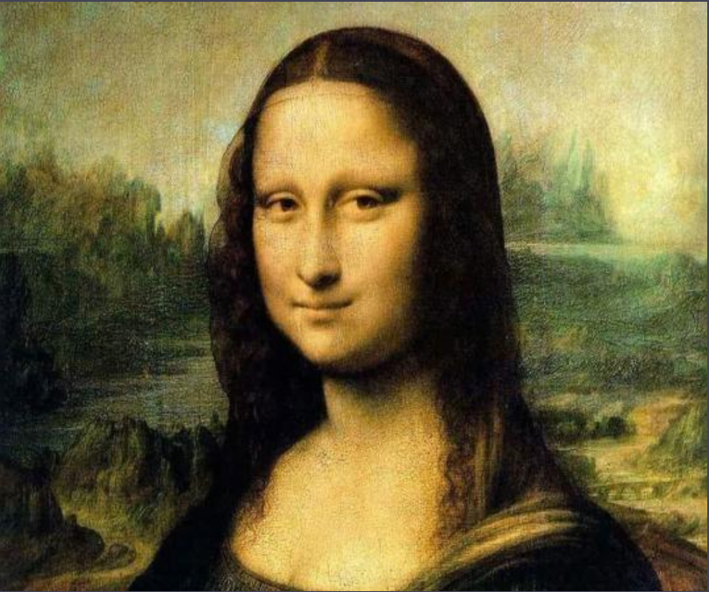
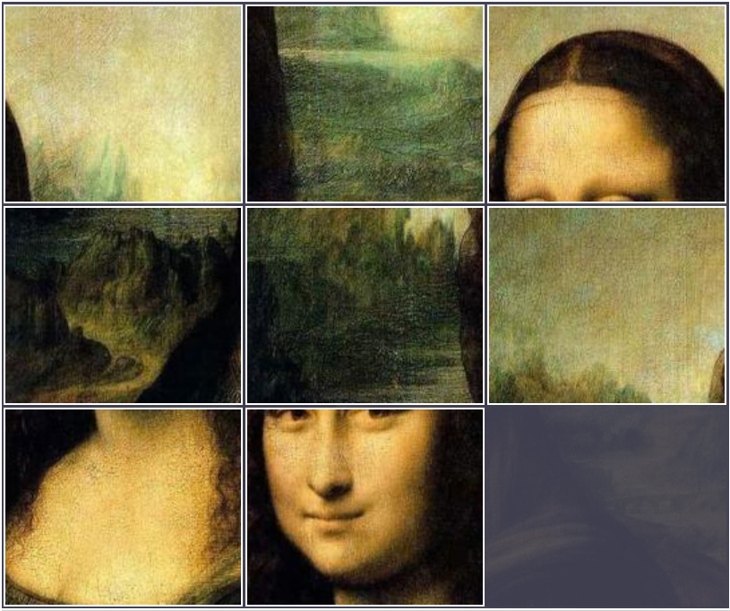
Proposta
Implementar um jogo de tipo quebra-cabeça com peças deslizantes

Slide 3
Metodologia
Reuniões e divisão de tarefas
1) Modelo para os estados do jogo
2) Recorte das imagens nos quads de Löve
3) Tabelas com elementos do jogo e o seu ordenamento
4) Eventos para ler os cliques válidos e 'movimentar' os quads
5) Pontuação (tempo e número de movimentos)
Programando em separado versus Programando em conjunto em tempo real

Slide 4
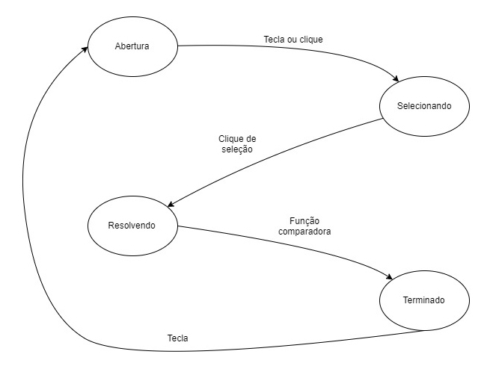
Máquina de Estados

Slide 5
Função gerar quads
x
function gera_quads() --exemplo com dificuldade 3
qnt_tiles = dificuldade * dificuldade
tamanho_tile = 900/dificuldade
local x = 0
local y = 0
tiles = {}
for i=1, qnt_tiles do
local tile_atual = love.graphics.newQuad(
x, y, tam_tile, tam_tile, 900, 900)
tiles[#tiles+1] = {index = i,
quad = tile_atual,
visivel = true}
if(x == 900 - tamanho_tile) then --p/ próx. linha
x = 0
y = tam_tile + y
else --siga pela linha
x = tam_tile + x
end
end
--deixa o ultimo invisível
tiles[#tiles].visivel = false
return tiles
end
y
Resolução 900 x 900
(0,0)
(300,0)
(600,0)
(0,300)
(300,300)
(600,300)

Slide 6
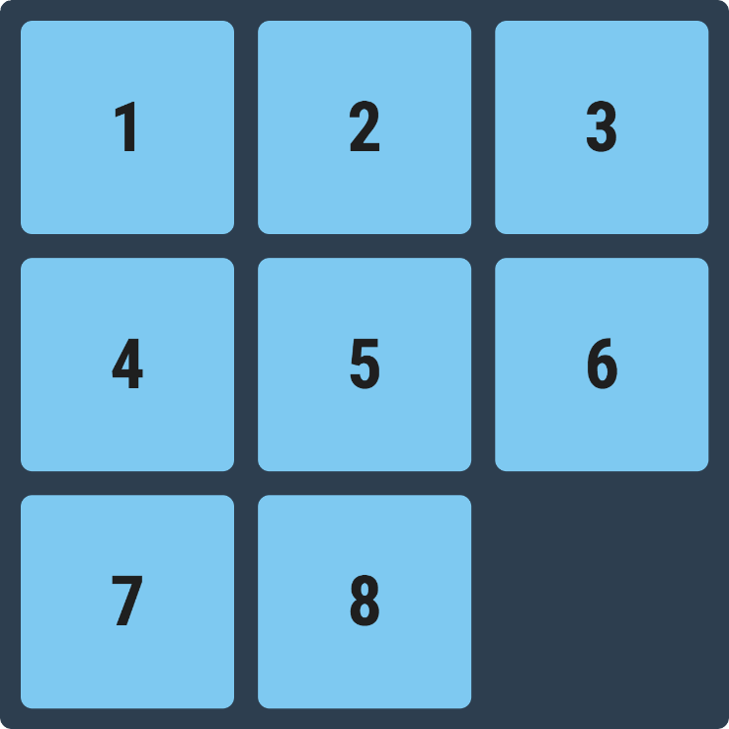
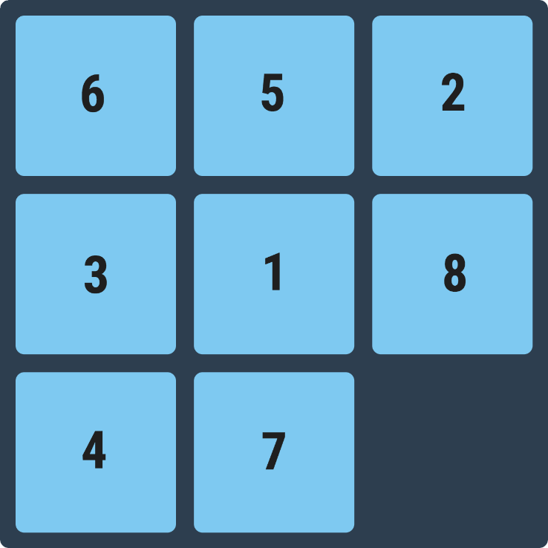
Tabela de peças e Função embaralhar
function embaralha_tabela(t)
local j
for i = #t, 2, -1 do
j = math.random (i)
t[i], t[j] = t[j], t[i]
end
return t
end
{1, Q1, t}, {2, Q2, t}, ..., {9, Q9, f}
{3, Q3, t}, {9, Q9, f}, ..., {4, Q4, t}
‘id’
‘quad’
‘vis’
‘index’

Slide 7
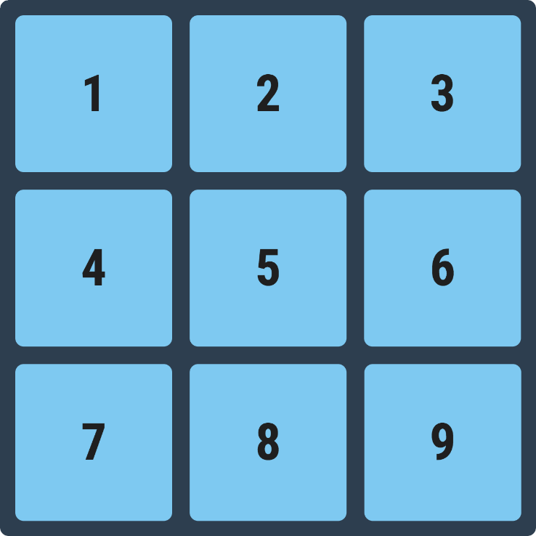
Função selecionar e trocar
function troca_vizinho(indice)
--verifica se tile direita está vazia
if indice % dificuldade ~= 0 then
if tiles[indice + 1].visivel == false then
tiles[indice], tiles[indice + 1] =
tiles[indice + 1], tiles[indice]
movimentos = movimentos + 1
end
end
--tile esquerda:
if (indice – 1) % dificuldade ~= 0 then
--tile superior:
if (indice – dificuldade) > 0
--tile inferior:
if (indice + dificuldade) <= (dif * dif)
end
verifica_clique
troca_vizinho

Slide 8
Vitória e Pontuação
function verifica_vitoria()
for i=1, qnt_tiles do
if tiles[i].index ~= i then
return false
end
end
return true
end
function love.mousepressed(x,y,bt)
if verifica_vitoria() then
resolvendo = false
tFim = love.timer.getTime()
duracao = tFim - tInicio
pontuacao = math.ceil(200
* dificuldade - movimentos - duracao)
terminado = true
end
end

Slide 9
Referências consultadas
2D Sliding Puzzles (https://sites.google.com/site/geduldspiele/GallerySlidingPuzzles)
Kaplof (https://www.kopf.com.br/kaplof/how-to-solve-any-slide-puzzle-regardless-of-its-size/)
Códigos no GitHub (https://gist.github.com/jdev6/1e7ff30671edf88d03d4)
Códigos no CoronaLabs (https://docs.coronalabs.com/tutorial/data/shuffleTable/index.html)
Manual de Lua (https://www.lua.org/manual/5.3/)
Löve 2D Wiki (https://love2d.org/wiki/Main_Page)

